Slide 1
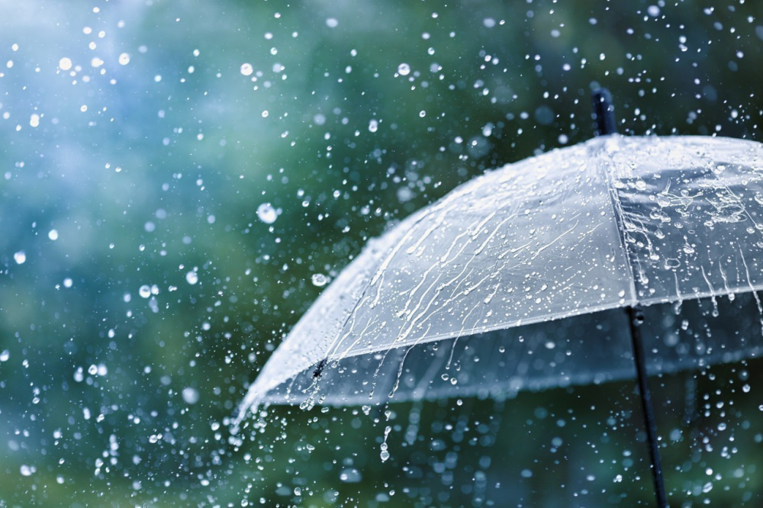
L’INONDATION EN GUADELOUPE
Présenter par Dunter Jessy et Tessonneau Maylinä

Slide 2
Sommaire
Introduction
Problématique
C’est quoi l'inondation ?
Quels sont les phénomènes qui provoque les inondation ?
Quels sont les moyens pour prévenir les risques d’inondation
Quels sont les dégâts Provoque les inondations ?
Quelles sont les conséquence de l'inondation et
quels en sont les risques ?
La tempête Fiona
reconnaître l’état de catastrophe naturelle
Conclusion

Slide 3
Introduction:
Introduction:C’est quoi une inondation ?
Une inondation est une submersion temporaire, naturelle ou artificielle, d’un espace par l’eau liquide.
Problématique:
Qu’est qu’une inondations en Guadeloupe ?
Quels sont les phénomènes qui provoque les inondations en Guadeloupe ?

Slide 4
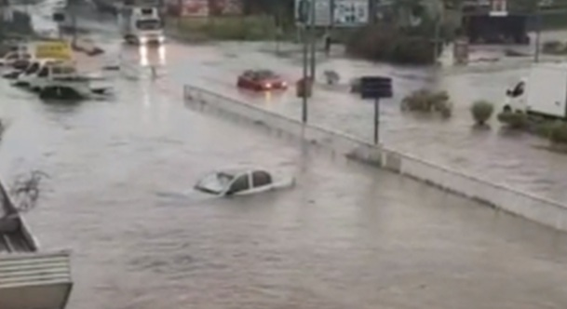
C’est quoi l’inondation ?
C’est quoi l'inondation ?
Une inondation est une submersion temporaire, naturelle ou artificielle, d'un espace par de l'eau liquide. Ce terme est fréquemment utilisé pour décrire : le débordement d'un cours d'eau, en crue puis en décrue, sur les terrains voisins ; l'eau est répandue dans les talwegs et les dépressions topographiques

Slide 5
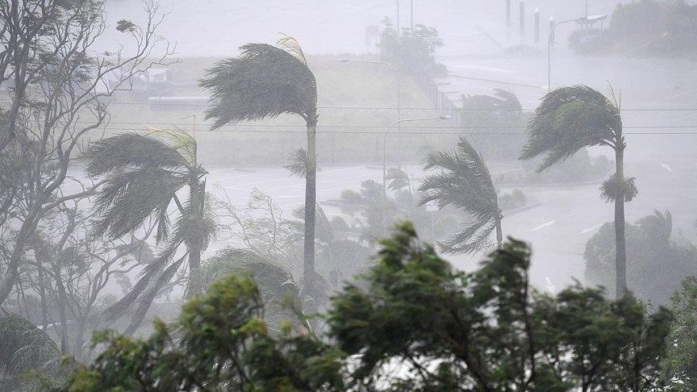
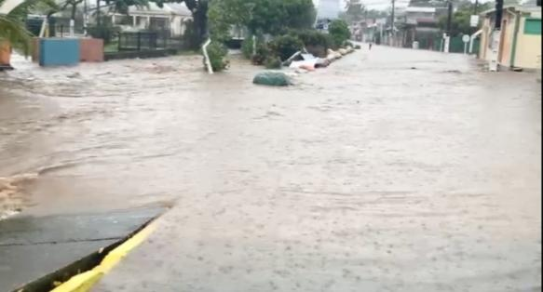
Quels sont les phénomènes qui provoque l’inondation?
Quels sont les phénomènes qui provoque les inondation ?
La plupart des inondations se produisent lorsque le volume d'eau d'une rivière ou d'un cours d'eau dépasse la capacité du lit. Il y a également des inondations le long des lacs et des littoraux maritimes lorsque le niveau normal de l'eau augmente au-delà du niveau des terres

Slide 6
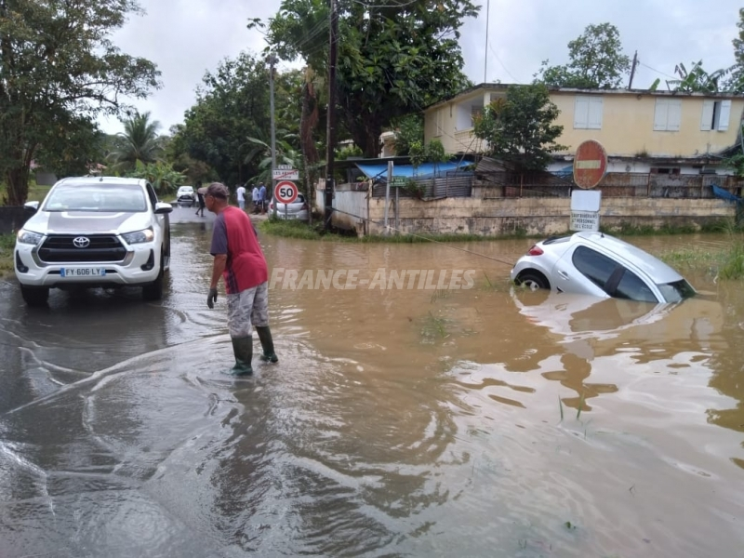
Quels sont les moyens pour prévenir le risque Inondation ?
Amélioration des connaissances.
Information préventive et sensibilisation des populations.
Surveillance, alerte et gestion de crise.
Aménagement des zones à risque - Réduction de la vulnérabilité en maîtrisant ou en adaptant l'urbanisation.
Réduction de l'aléa.

Slide 7
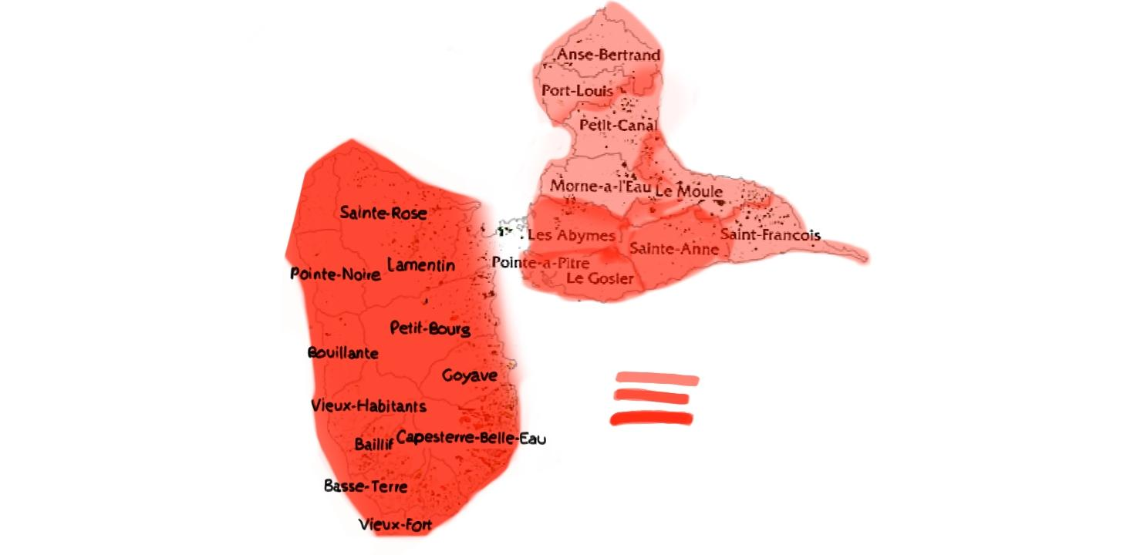
:Moins de risques d’inondation
:Risques d’inondation
:Beaucoup de risques d’inondation

Slide 8
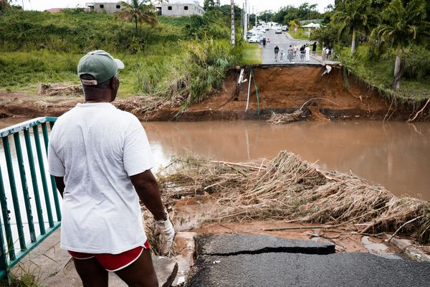
Quels sont les dégâts Provoque les inondations ?
Quels sont les dégâts Provoque les inondations ?
Les zones agricoles qui se retrouvent sous les eaux peuvent accuser des pertes importantes : récoltes détruites, bétail noyé, etc. Dans les zones industrielles et commerciale, la montée des eaux provoque des destructions matérielles, tant des bâtiments que des moyens de production (les machines) et des biens.
Plusieurs personne perds leurs bien ex: leurs maison, voiture, meuble ect...
On a plus de risque d'inondation quand on habite auprès de la mer ou rivière.

Slide 9
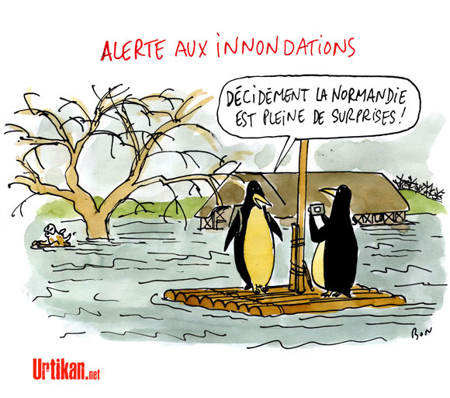

Slide 10
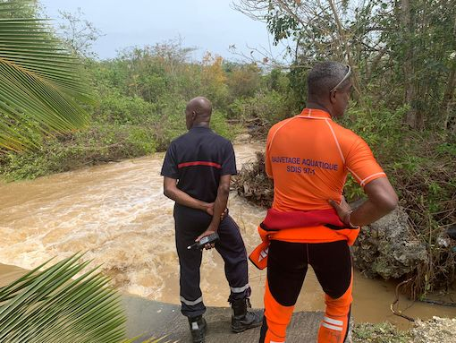
Quelles sont les conséquence de l'inondation et
quels en sont les risques ?
L'inondation est un phénomène naturel susceptible de provoquer des pertes de vie humaine, le déplacement de populations, d'avoir un impact sur la santé humaine, les biens et les réseaux. Elle peut également nuire à l'environnement et compromettre gravement le développement économique.

Slide 11
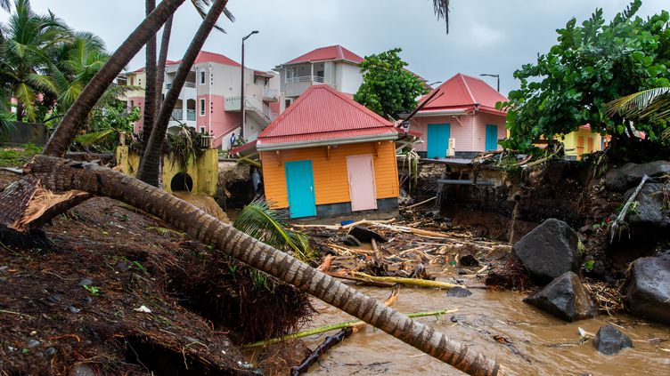
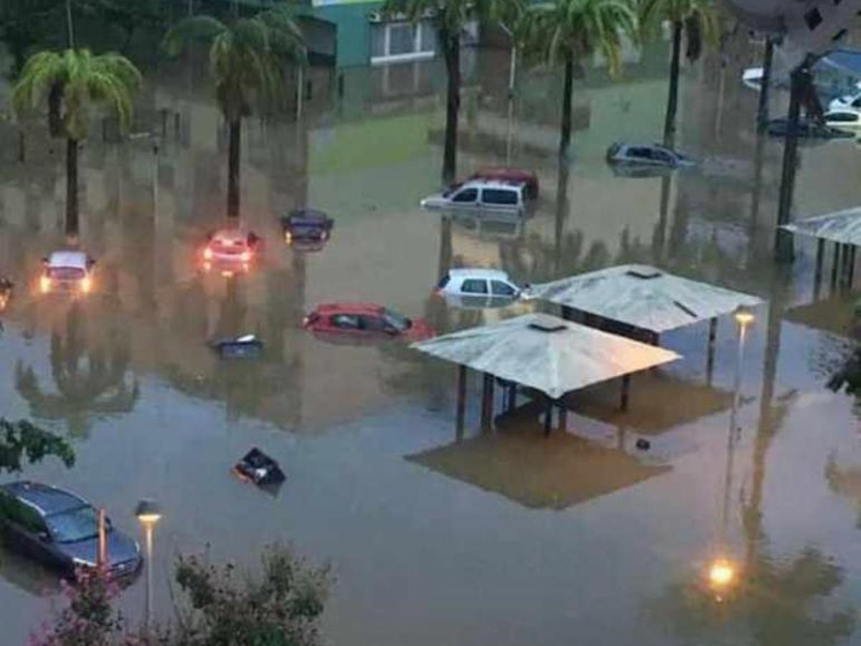
La basse terre est touché tout comme la grande terre

Slide 12
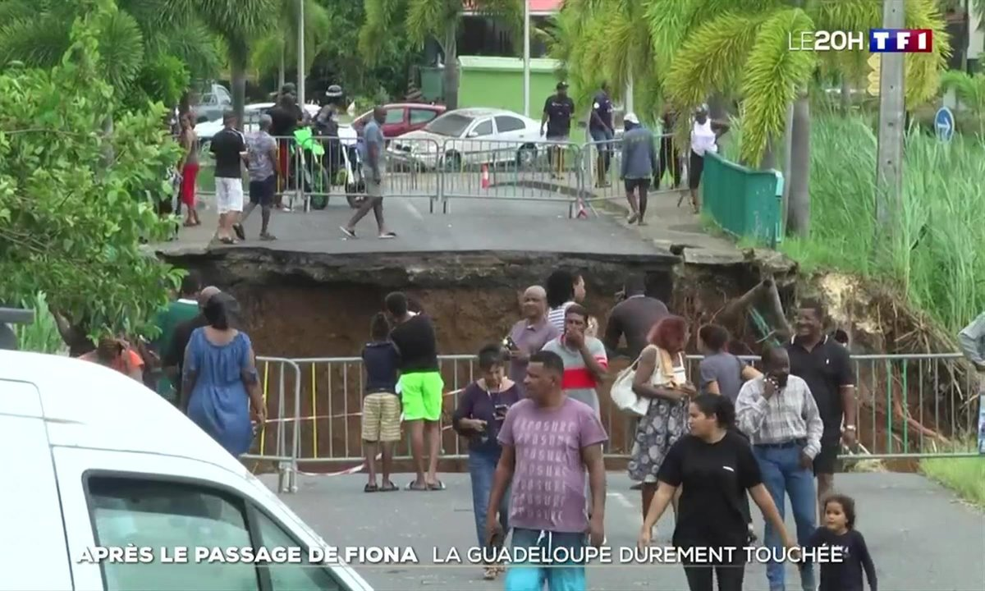
La tempête tropicale Fiona a semé la désolation en Guadeloupe
La tempête tropicale Fiona a frappé la Guadeloupe de plein fouet. Ce phénomène cyclonique, le sixième d’une saison 2022 jusqu’ici peu active, a atteint le département dans la soirée du vendredi 16 septembre. Après avoir frôlé la Désirade, la plus orientale des six îles habitées qui composent l’archipel guadeloupéen, le centre du cyclone a traversé la Grande-Terre dans la nuit de vendredi à samedi, à cause de ce phénomène ils eut des inondations

Slide 13
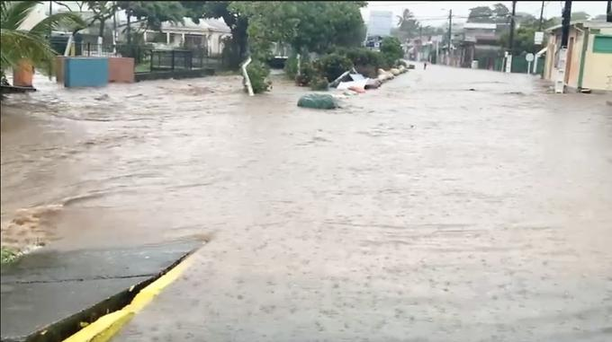
Inondations en Guadeloupe : « Il faut reconnaître l’état de catastrophe naturelle »
Alors que des pluies torrentielles se sont abattues sur les îles de la région ,provoquant la mort de deux personnes et un disparu, trois parlementaires PS de Guadeloupe ont écrit, une lettre au Premier Ministre. Ils réclament notamment la reconnaissance de l’état de catastrophe naturelle.

Slide 14
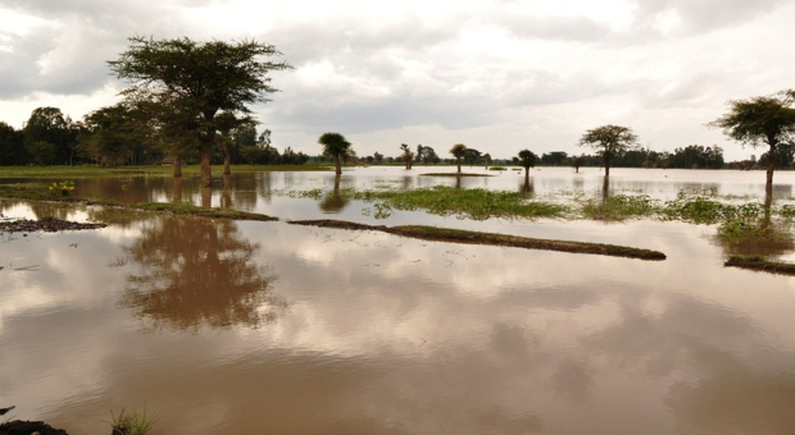
Pourquoi il y a des inondations en guadeloupe ?
Conclusion:
Ces dernières décennies le risque d’inondation s’est accru non seulement en raison d’une trop grande concentration des hommes et de leurs activités à proximité des cours d’eau, mais aussi des nouveaux modes d’occupation et d’utilisation des sols sans que les problèmes induits par ces évolutions aient été clairement étudiés. La Guadeloupe est très concernée par le risque d'inondation en raison du dérèglement climatique. Selon l'Observatoire de l'énergie et du climat régional, « le scénario à horizon 2050 indique que les surfaces urbanisées (de Pointe-à-Pitre) inondées passent de 42 ha à 48 ha.

Slide 15
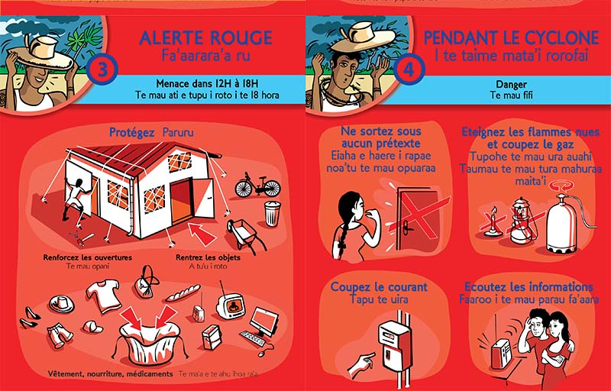

Slide 16
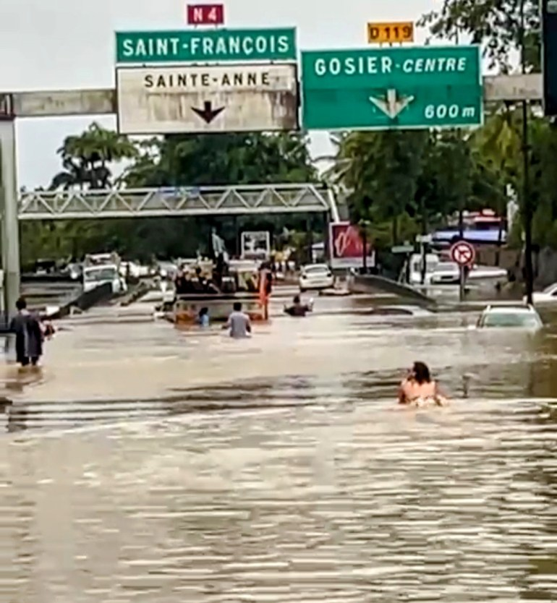
Il faut savoir nager .
Fow sav najé sinon ou ké néyé !

Slide 17
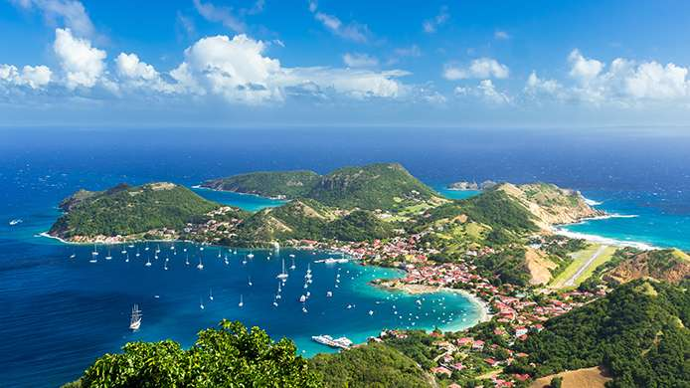
Merci de nous avoir écoutées

